Slide 1

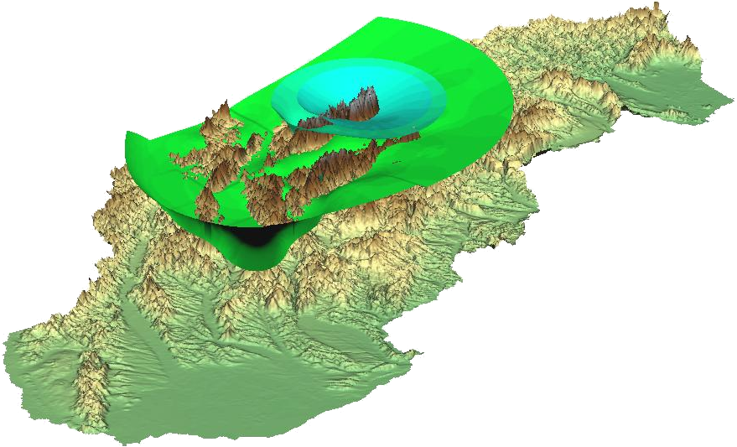
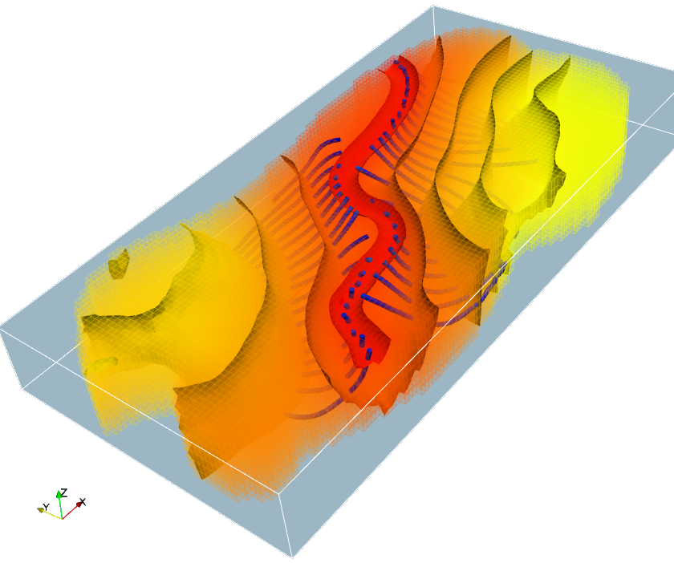
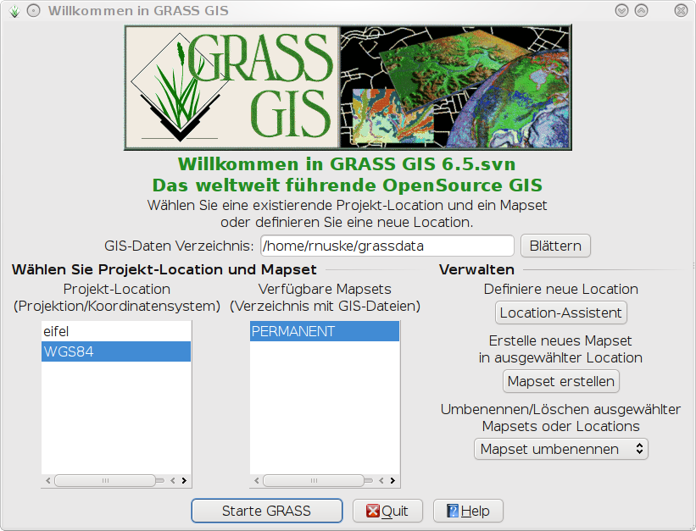
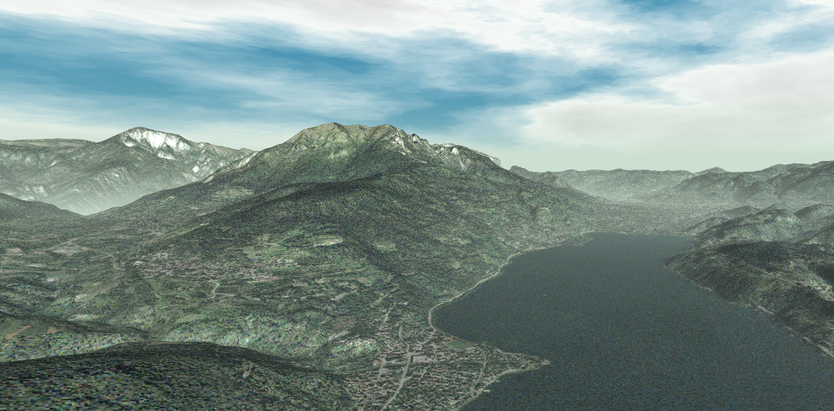
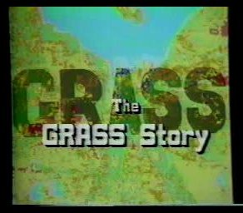

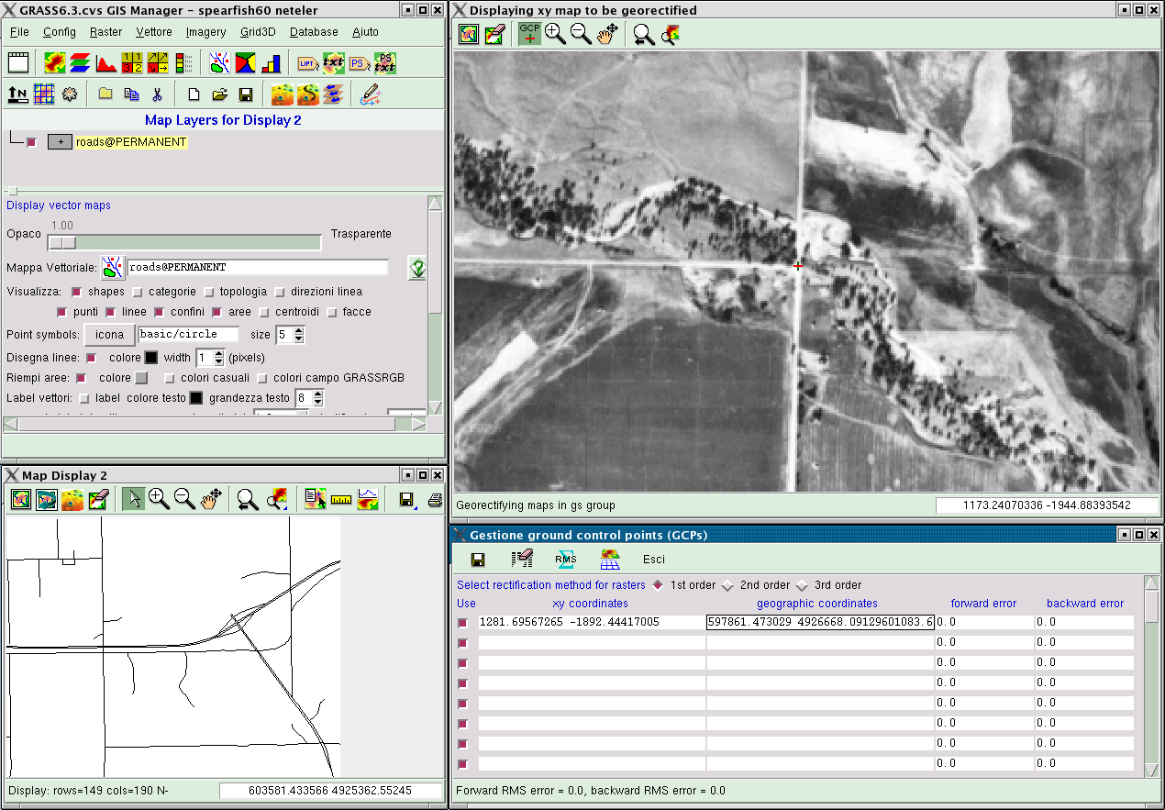
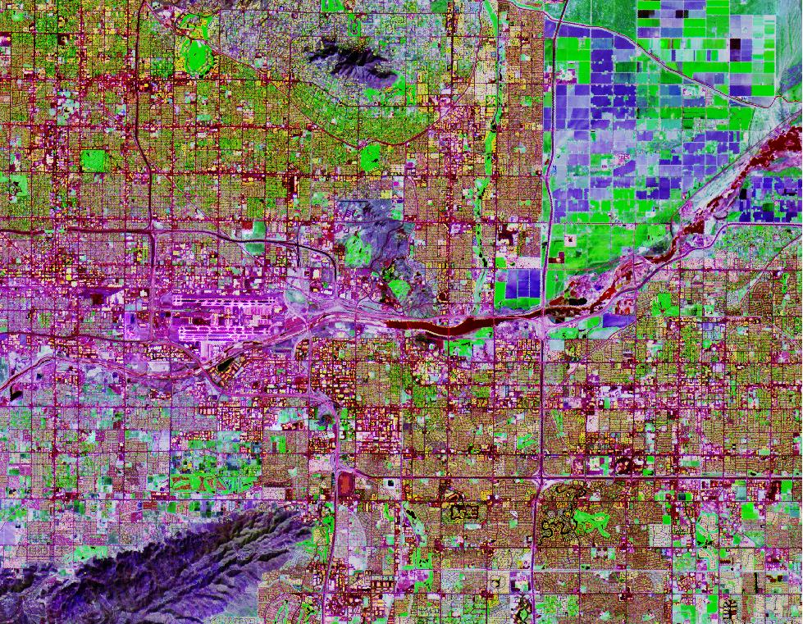
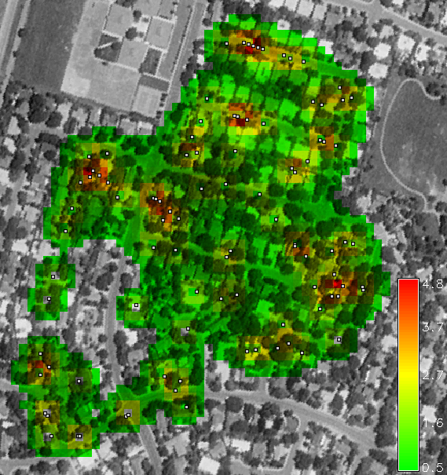
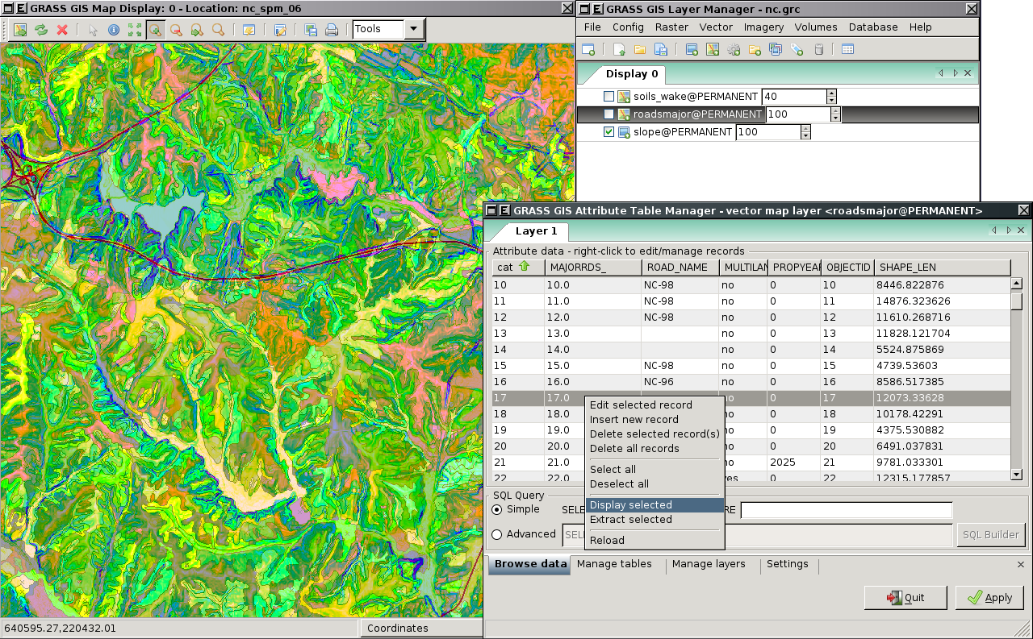

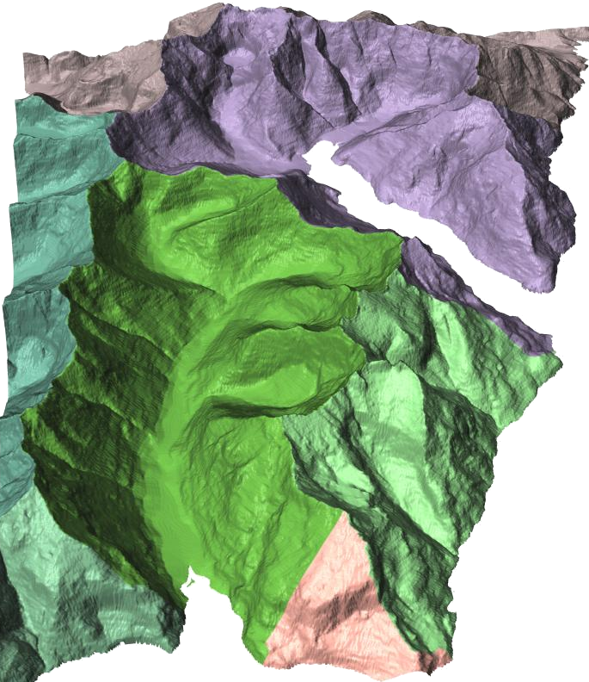
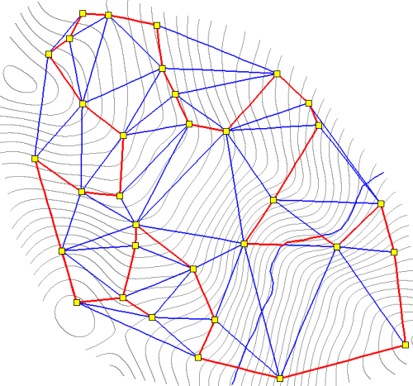
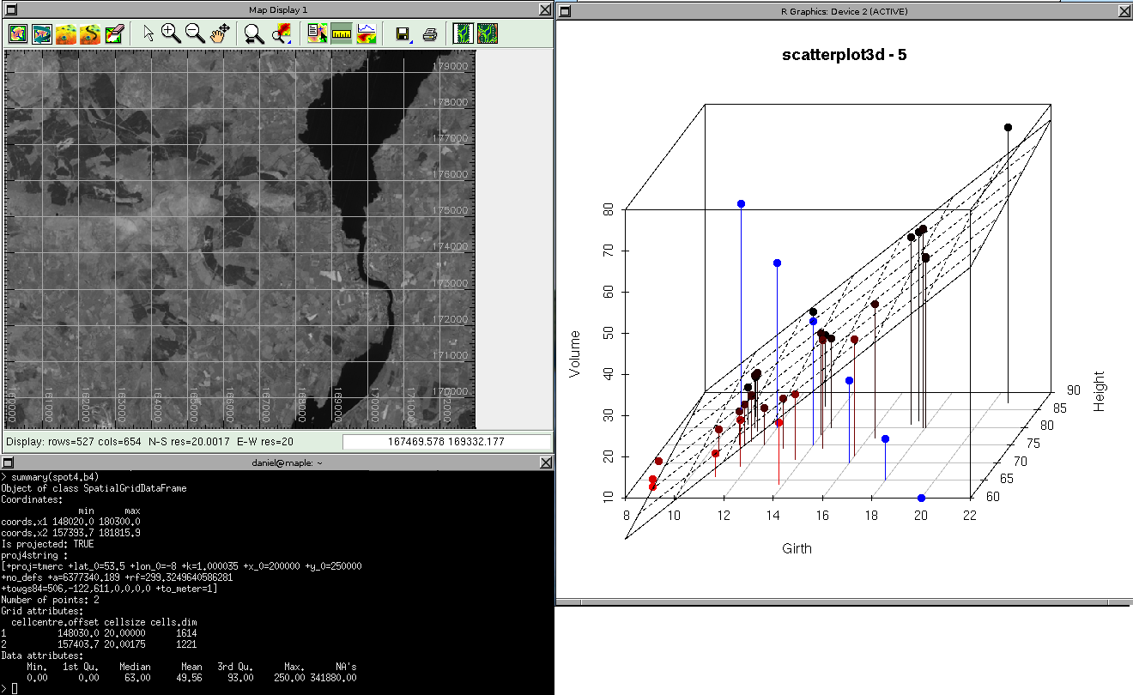
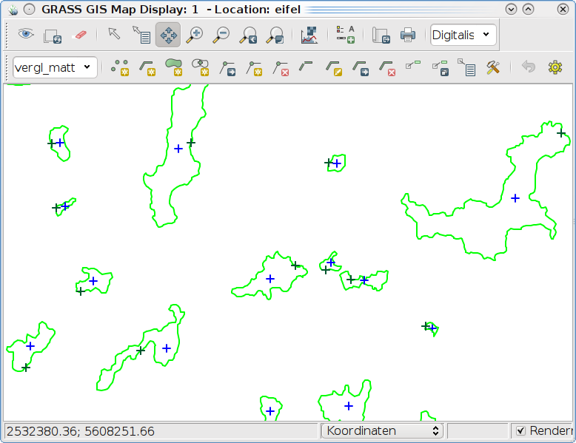
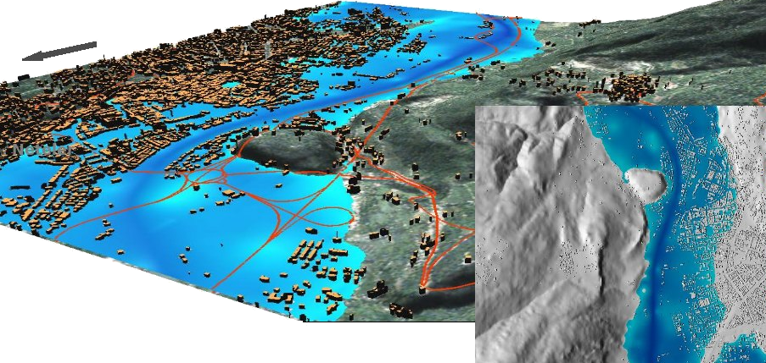



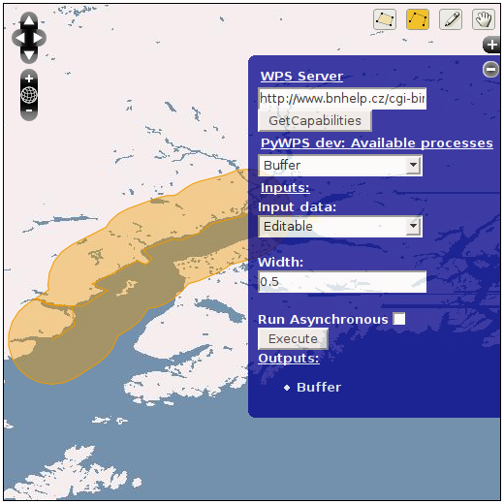
GRASS GIS
Das weltweit führende Open Source GIS
Was ist GRASS?
GRASS (Geographic Resources Analysis Support System) ist das umfangreichste Open Source GIS. GRASS ist ein hybrides, modular aufgebautes Geoinformationssystem mit raster- und vektororientierten Funktionen. GRASS steht unter der GNU General Public License und ist damit eine frei verfügbare Software. Das System bietet Raster- und topolo-
3D-Daten
GRASS ist sowohl in der Lage dreidimensionale Vektor- als auch Rasterdaten zu verarbeiten. Dies kann zum Beispiel bei der Modellierung von Strömungen im Boden als auch zur Niederschlagsmodellierung eingesetzt werden.
Im Zusammenspiel mit PovRay lassen sich aus Geländemodellen und Satellitenbildern auch photorealistische Landschaften erzeugen.
gische Vektordatenfunktionalität, 3D-Raster- und Voxelbearbeitung, Bildverarbeitung, Visuali-sierungsmöglichkeiten und den Im- und Export verschiedener GIS-Datenformate. Als portable Software läuft es auf den gängigen Betriebs-systemen (Linux, Mac OS X, Windows) mit einer graphischen Benutzeroberfläche sowie optional per Kommandozeile.
Niederschlagsverteilung in der Slovakai (H.Mitasova)
Grundwassermodellierung (S. Gebbert)
Entwicklungsgeschichte
GRASS wurde ab 1982 vom US Army Corps of Engineers entwickelt. Die Tatsache, dass dies durch Steuermittel finanziert wurde, führte zu der freien Nutzbarkeit des Programms.
Anfang der 90er-Jahre wurde mit GRASS 4.0 die erste Version im Internet veröffentlicht. 1997 gründete sich das GRASS-Development-Team an der Baylor University (Texas), und gab im November des Jahres die Version 4.2 heraus. Seit 1999 wird GRASS unter der GPL veröffentlicht. Die Entwicklung wird heute von Europa aus koordiniert (heute Fondazione E. Mach Italien, zuvor Geographisches Institut der Universität Hannover). Seit Februar 2008 ist GRASS ein offizielles OSGeo Projekt. Zur Zeit steht GRASS kurz vor der Veröffentlichung der Version 6.4.
(M. Neteler)
Fernerkundung
In GRASS steht ein ganzer Strauß von Methoden zur Verarbeitung von Fernerkundungs-daten zur Verfügung. Neben der Georektifizierung, Bildverbesserung, seien beispielhaft noch die Veränderungsanalyse und Klassifizierung genannt.
Raster- / Vektorverarbeitung
GRASS hat sich zu einem leistungsfähigen, kompletten GIS entwickelt. Traditionell war GRASS besonders stark im Bereich der Raster- und Bildverarbeitung und ist vom Leistungsumfang vergleichbar mit ArcInfo.
Georektifizierung mit dem Tcl/Tk GUI (M. Neteler)
Hauptkomponentenanalyse mit Asterdaten (M.Barton)
GRASS und
Mit der Schnittstelle zwischen GRASS und R (spgrass6) ist es möglich, statistische Auswertung geographischer Daten einfach in R, der Lingua franca der Statistiker, auszuführen.
Analyse der WLAN-Stärke
(D. Beaudette)
Bearbeitung von Attributdaten mit dem WXPython GUI
Neben traditionellen Methoden wie der Clusteranalyse und Kriging besteht mit R auch die Möglichkeit Punktmuster, Telemetriedaten und Habitatnutzung zu analysieren. Ebenso können natürlich einfache statistische Auswertungen und weitere Regionalisierungen z.B. mit der kNN-Methode durchgeführt werden.
Analyse von
Wassereinzugsgebieten
Editieren von Vektordaten mit dem WXPython-GUI
Kürzester Weg zum Einsammeln
von DataLoggern im Gebirge
(D. Beaudette)
GRASS und Datenbanken
Zur Verwaltung ihrer Attributdaten können Sie in GRASS aus den populärsten Datenbankmanagementsystemen auswählen. Zur Zeit stehen Treiber für PostgreSQL, MySQL, Sqlite sowie das DBF Format zur Verfügung. Der DBF-Treiber hat im Gegensatz zu den vollständigen Datenbanksystemen nur stark eingeschränkte Fähigkeiten.
Überflutung von Trento (M. Neteler)
Web Processing Services
Seit einiger Zeit gibt es verschiedene Möglichkeiten GRASS als Web Processing Service einzusetzen Beispielhaft seien hier der pyWPS, WPS PHP Server und das ZOO Projekt genannt.
In GRASS 7 wird automatisch ein XML Dokument mit der WPS Prozeßbeschreibung ausgegeben, wenn das Modul mit dem Parameter "--wps-process-description" gestartet wird.
Weitere Informationen:
Home Page: http://grass.osgeo.org/
Wiki: http://grass.osgeo.org/wiki
Download: http://grass.osgeo.org/download
internationale Mailingliste: http://grass.osgeo.org/community/support.php
deutschsprachige Mailingliste: https://lists.fossgis.de/mailman/listinfo/fossgis-talk-liste
Design by Robert Nuske & Daniel MC Inerney

